Slide 1

IN Q webbinarium
23 och 30 september 2024

Slide 2
Program
Status i ledningssystemet
Arbetsmiljö –nya AFS:ar
Hantering av leverantörsavvikelser
Aktuella frågor

Slide 3
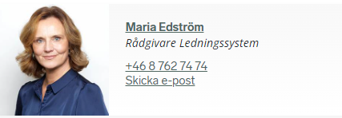
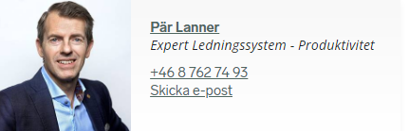
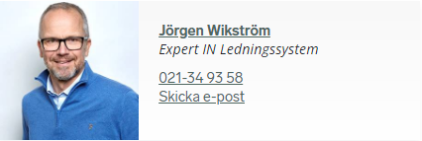
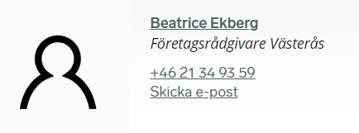
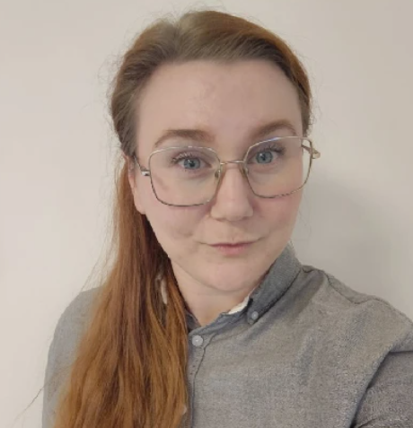
Presentation

Slide 4


Resultat kvartalsuppföljning

Slide 5
Levande system – 4 nyckeltal
Antal

Slide 6
Levande system – 4 nyckeltal
Antal

Slide 7
Avvikelser
Medeltid
genomförande,
dagar

Slide 8
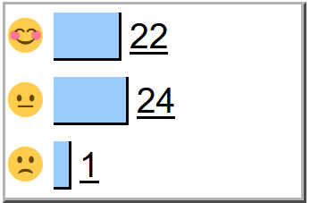
Avvikelser
Medeltid
genomförande,
dagar
Resulterade i
2 aktiviteter

Slide 9
Olyckor, tillbud och observationer
Dagar
Medeltid beslut
Medeltid genomförande

Slide 10
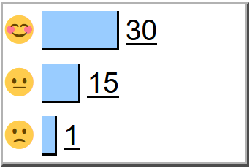
Olyckor, tillbud och observationer
Dagar
Resulterade i
1 aktivitet
Medeltid beslut
Medeltid genomförande

Slide 11
Synpunkter från kunder och andra intressenter
Medeltid
genomförande,
dagar

Slide 12
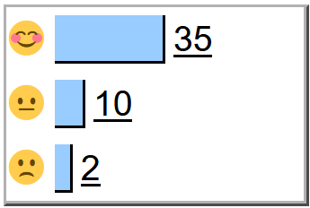
Synpunkter från kunder och andra intressenter
Medeltid
genomförande,
dagar
Resulterade i
2 aktiviteter

Slide 13
Bedömning
Förslag på gradering inför uppföljning 2024 Q4
Avvikelser medeltid genomförande
🙂 Mindre än 22 dagar
😐 22-28 dagar
🙁 Mer än 28 dagar
Olyckor och tillbud
🙂 Mindre än 14 dagar beslut
Mindre än 30 dagar genomförande
😐 14-24 dagar beslut
30-38 dagar genomförande
🙁 Mer än 24 dagar beslut
Mer än 38 dagar genomförande
Kundsynpunkter genomförande
🙂 Mindre än 8 dagar
😐 8-10 dagar
🙁 Mer än 10 dagar
⚠️ Rapportering till Arbetsmiljöverket vid
allvarlig olycka/tillbud bör ske samma dag.
❌ Ej längre tid än 2 månader för
genomförande.

Slide 14
Nya AFS:ar

Slide 15
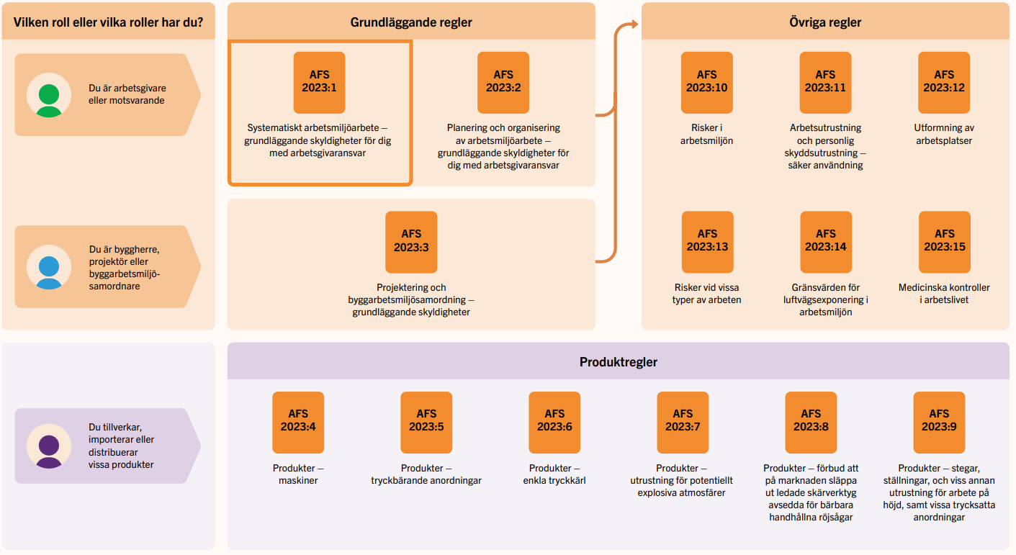

Ny regelstruktur

Slide 16
Nya AFS:ar
Anpassning i IN Ledningssystem
April 2024 – Information vid IN Q dagar
Q3 2024 – Uppdaterade IN checklistor och laglistor
Q4 2024 – Lagefterlevandskontroll mot nya AFS:ar (ärende i C2)
1 januari 2025 – Nya AFS:ar träder i kraft

Slide 17
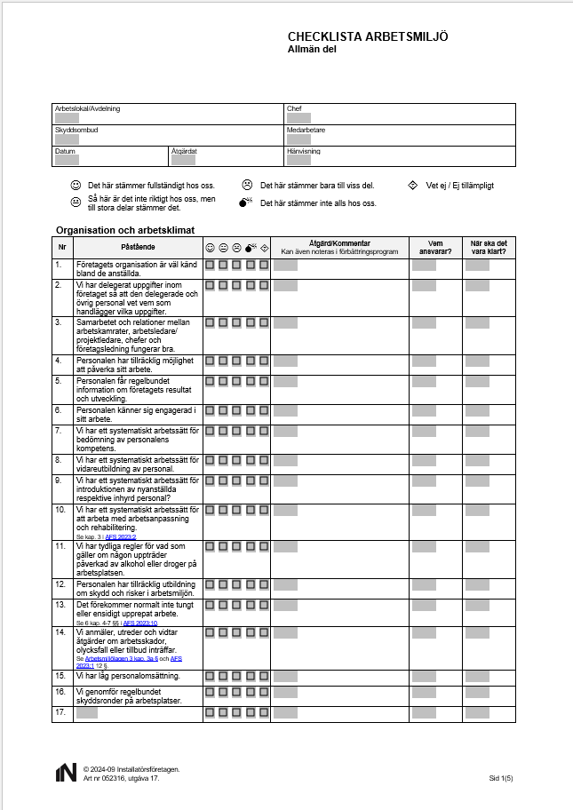
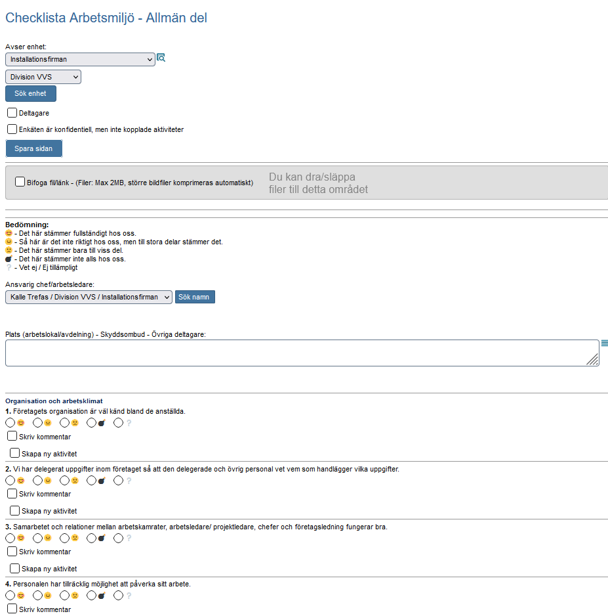
Uppdaterade checklistor Arbetsmiljö
Nu även som enkät i C2

Slide 18
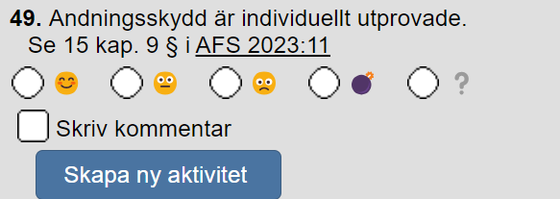
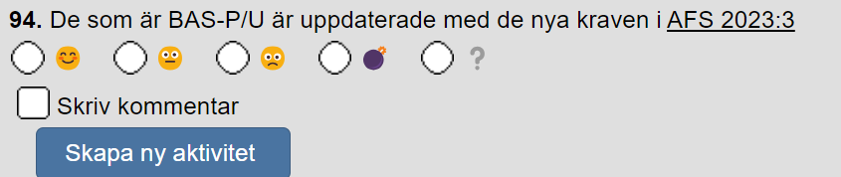
Nya krav – i checklistan Arbetsmiljö allmän del
Individuellt utprovade andningsskydd
Mer omfattande dokumentationskrav för BAS-P/U

Slide 19
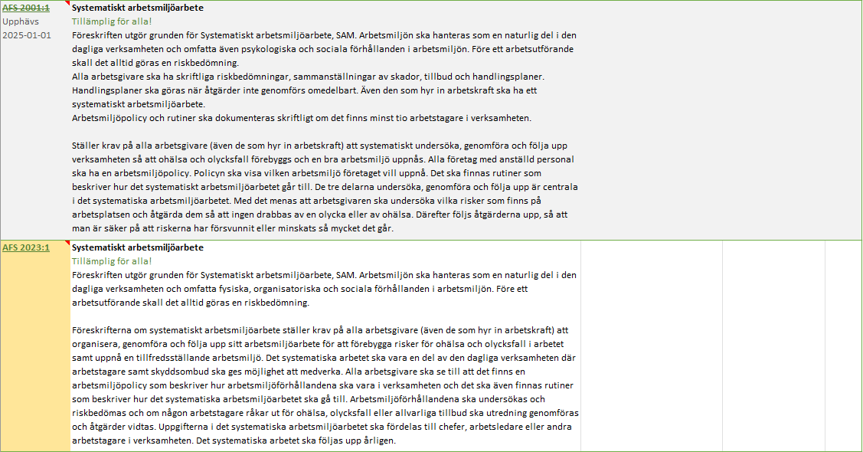
Uppdaterade laglistor – övergång

Slide 20
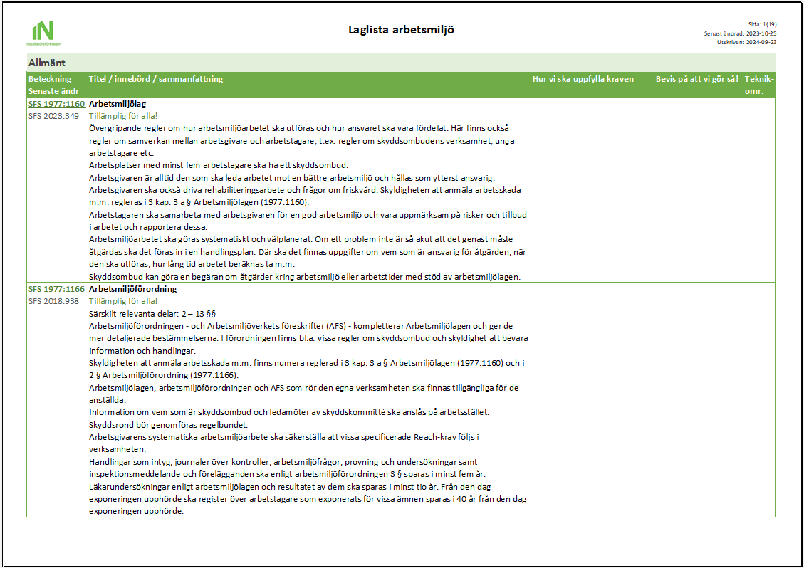
Lagefterlevnadskontrollen förstärks av checklistorna
Laglista
Checklista Arbetsmiljö

Slide 21
Att göra
Arbetsmiljö – Allmän del och Service
  Är den redan gjord i år så är det bra
  Om den ej är gjord – kommer den att kompletteras med enkät v.40
    Se till att därefter göra den så snart som möjligt, gärna före revision
Lagefterlevnadskontroll
  Skickas ut v.40
  Planera in och genomför under kvartal 4
  Notera särskilt nya krav gällande andningsskydd och BAS-P/U
Planera in ev. behov av kompetensutveckling

Slide 22
Leverantörsavvikelse i C2

Slide 23
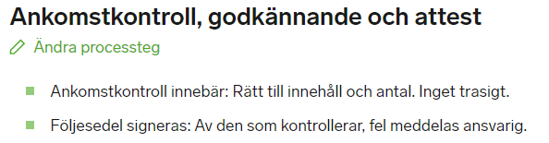
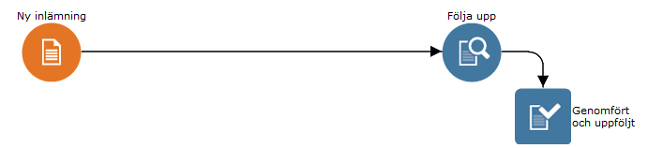
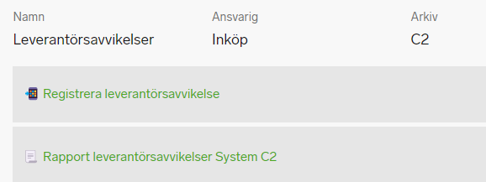
Leverantörsavvikelse
Inköpsrutin utdrag ur processmall
Ärendeflöde i C2
Leverantörsavvikelse

Slide 24
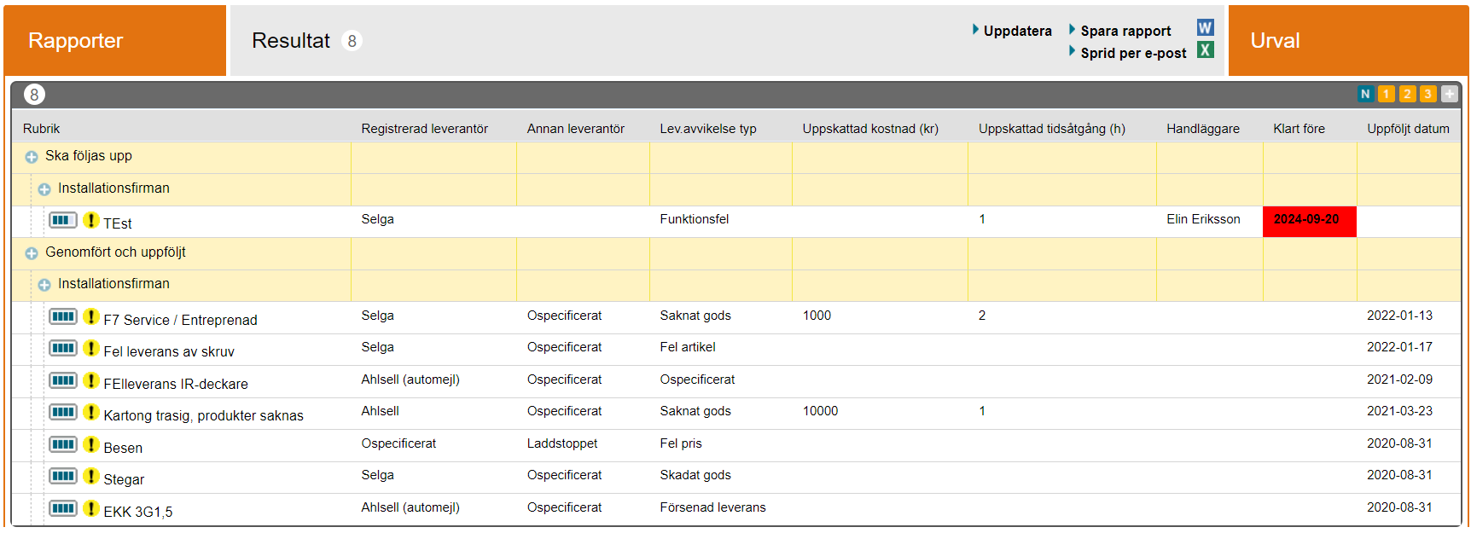
Rapport leverantörsavvikelser

Slide 25
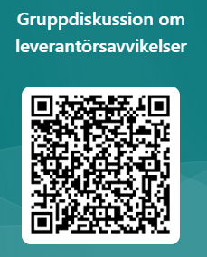
Gruppdiskussioner
Kom igång 2 min
Presentation varvet runt
Gruppdiskussion om
leverantörsavvikelser 8 min
Summera diskussionerna och
skriv in i svarsformuläret 2 min
Scanna QR-koden nu!
Diskutera hur ni använder leverantörsavvikelser i C2
Finns det behov av anpassningar eller justeringar i C2 för att det ska fungera bättre?

Slide 26
Synpunkter från förra veckan

Slide 27
Aktuella frågor

Slide 28
Aktuella frågor
Förbättringsdagar anläggarfirma

Slide 29

Förbättringsdagar anläggarfirma
Bra sätt att fånga upp de formella systemkrav.
Komplettera i årsplan.
Enkäter finns i C2 – men skickas ej ut IN Q admin
Gör egna enkätärenden

Slide 30
Aktuella frågor
Uppdaterad länk skyddsronder

Slide 31
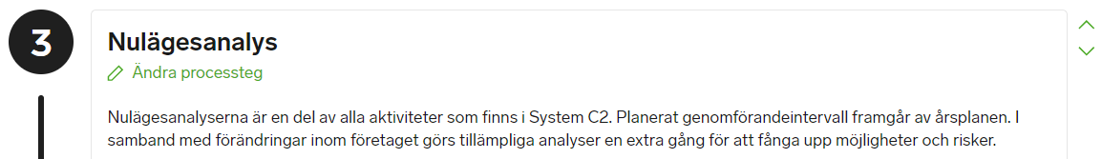
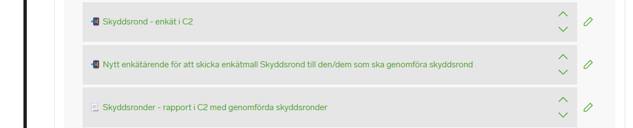
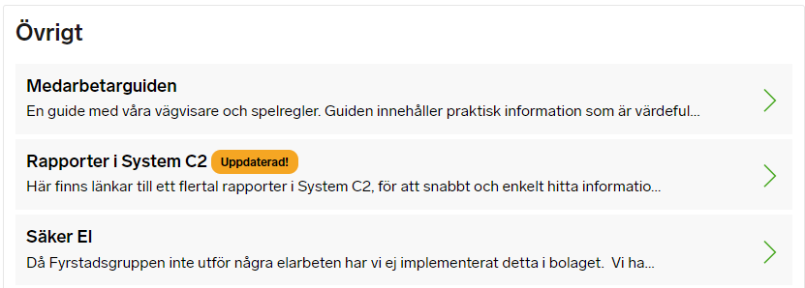
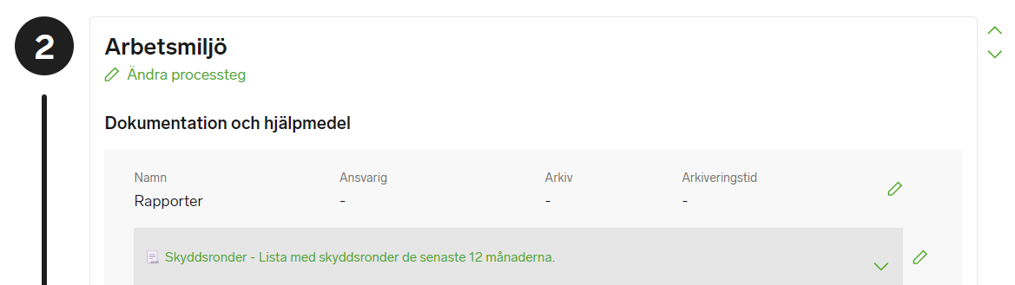
Hitta till rapporten med skyddsronder
Bild från IN Q webbinarium i juni
1. Strategiprocessen
Kompletterande information
Ändringshistoriken för Rapporter i C2 saknade information om att länken till Skyddsronder hade uppdaterats.
Nu har ändringshistoriken kompletterats med det.
Uppdaterade länkar finns i processmallarna
Rapporter i System C2

Slide 32
Aktuella frågor
IN Q dagar 2025

Slide 33




IN Q dagar 2025
Drivkraft till ett levande ledningssystem!
Göteborg
Stockholm
från lunch till lunch
från lunch till lunch

Slide 34
Utökning IN Q Certifiering

Slide 35

Nya företag i IN Q Certifiering
Vi välkomnar följande företag som tillkommit under kvartal 3
Larm & Signalteknik i Östersund AB
Unit i Sverige AB
Fyrstadsgruppen AB

Slide 36
Tack för ert deltagande!

